Slide 1
ΘΕΡΜΑΝΣΗ
Η θέρμανση των χώρων έχει ως σκοπό να συμπληρώσει θερμικά φορτία , έτσι ώστε να καλύψει τις θερμικές απώλειες που έχουμε τον χειμώνα.
Θερμικές απώλειες ονομάζονται τα ποσά θερμότητας που φεύγουν από έναν θερμό χώρο και πηγαίνουν προς έναν κρύο χώρο.
Για να μειώσουμε τις θερμικές απώλειες στα κτίρια θα πρέπει να χρησιμοποιούμε θερμομονωτικά υλικά όπως μονώσεις στους εξωτερικούς τοίχους , στις πόρτες , διπλή τζάμια κ.α.
Όμως επειδή δεν φτάνει αυτό δημιουργήσαμε την θέρμανση των κτιρίων για να καταπολεμήσουμε τις θερμικές απώλειες.

Slide 2
ΜΟΡΦΕΣ ΘΕΡΜΑΝΣΗΣ Oi μορφές της θέρμανσης είναι 2 : 1. Κεντρικές θερμάνσεις. 2. Τοπικές θερμάνσεις ( τζάκια , θερμάστρες , σόμπες) ΚΕΝΤΡΙΚΗ ΘΕΡΜΑΝΣΗ ΣΚΟΠΟΣ: Η ΚΕΝΤΡΙΚΗ ΘΕΡΜΑΝΣΗ ΕΧΕΙ ΩΣ ΣΚΟΠΟ ΤΗΝ ΘΕΡΜΑΝΣΗ ΕΝΟΣ ΚΤΙΡΙΟΥ ΠΩΣ ΓΙΝΕΤΕ: ΜΕ ΤΗΝ ΚΑΤΑΛΛΗΛΗ ΣΥΝΔΕΣΗ –ΣΥΝΑΡΜΟΛΟΓΗΣΗ ΜΗΧΑΝΩΝ , ΣΥΣΚΕΥΩΝ , ΟΡΓΑΝΩΝ ΚΑΙ ΕΞΑΡΤΗΜΑΤΩΝ ΜΕ ΤΕΤΟΙΟΝ ΤΡΟΠΟ ΩΣΤΕ ΝΑ ΠΑΡΑΓΟΥΝ ΘΕΡΜΟΤΗΤΑ ΜΕ ΤΟΝ ΠΙΟ ΑΣΦΑΛΗ , ΟΙΚΟΝΟΜΙΚΟ ΚΑΙ ΟΣΟ ΤΟ ΔΥΝΑΤΟΝ ΟΙΚΟΛΟΓΙΚΟ ΤΡΟΠΟ. Η ΘΕΡΜΑΝΣΗ ΑΥΤΉ ΓΊΝΕΤΕ ΜΕ ΝΕΡΟ ΧΑΜΗΛΗΣ ΘΕΡΜΟΚΡΑΣΙΑΣ ( 70 c ) ΚΑΙ ΠΙΕΣΗΣ ΕΩΣ (3bar)

Slide 3
ΤΜΗΜΑΤΑ ΚΕΝΤΡΙΚΗΣ ΘΕΡΜΑΝΣΗΣ
1. ΤΜΗΜΑ ΠΑΡΑΓΩΓΗΣ ΤΗΣ ΘΕΡΜΟΤΗΤΑΣ
Κατασκευάζεται ένα λεβητοστάσιο όπου εκεί υπάρχουν τα όργανα που παράγουν την
θερμότητα και είναι ο λέβητας και ο καυστήρας
2. ΤΜΗΜΑ ΜΕΤΑΦΟΡΑΣ ΤΗΣ ΘΕΡΜΟΤΗΤΑΣ
Αποτελείτε από οριζόντια και κάθετα τμήματα σωληνώσεων που με την βοήθεια ενός
κυκλοφορητή μεταφέρουν το θερμό νερό.
3. ΤΜΗΜΑ ΑΠΟΔΟΣΗΣ ΤΗΣ ΘΕΡΜΟΤΗΤΑΣ
Αποτελείτε από συσκευές (θερμαντικά σώματα) που αποδίδουν την θερμότητα στον
χώρο.
4. ΤΜΗΜΑ ΑΥΤΟΜΑΤΙΣΜΟΥ ΚΑΙ ΑΣΦΑΛΕΙΑΣ
Είναι το τμήμα αυτό όπου υπάρχουν όργανα που συνδέονται υδραυλικά και
ηλεκτρολογικά με σκοπό τον αυτοματισμό και την ασφάλεια της εγκατάστασης.
5. ΤΜΗΜΑ ΚΑΥΣΙΜΟΥ
Είναι το τμήμα σωληνώσεων και αποθήκευση καυσίμου
6. ΤΜΗΜΑ ΚΑΥΣΑΕΡΙΩΝ
Είναι το τμήμα που οδηγεί τα καυσαέρια της καύσης στην ατμόσφαιρα.

Slide 4
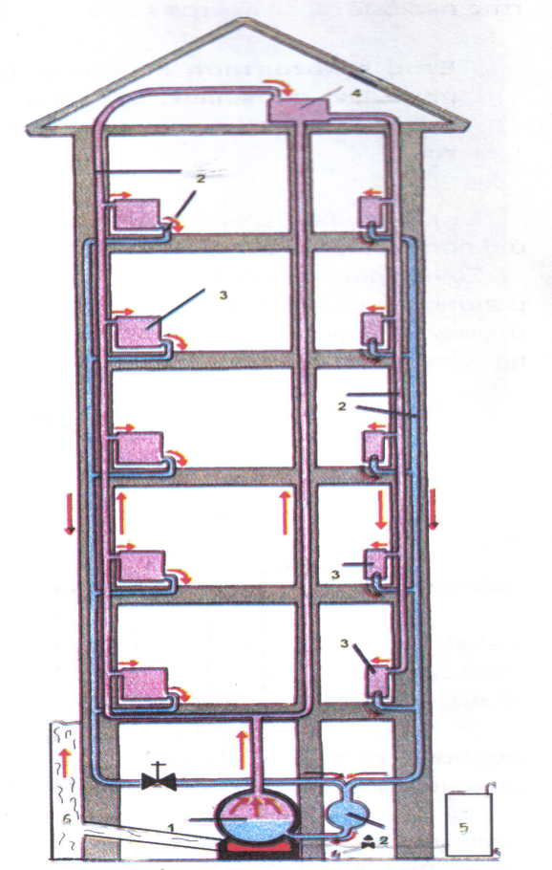
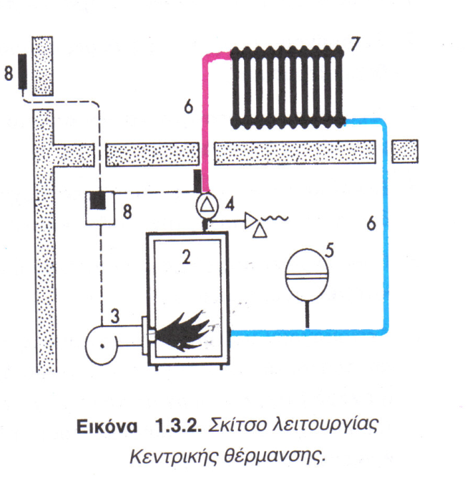
Λειτουργία κεντρικής θέρμανσης
Στο λεβητοστάσιο ο καυστήρας θερμαίνει το
νερό που υπάρχει στον λέβητα. Αφού το νερό
ζεσταθεί ενεργοποιείτε ο κυκλοφορητής και
μέσω των σωλήνων στέλνει το νερό στους
χώρους που θέλουμε να θερμάνουμε. Εκεί τα
θερμαντικά σώματα αποδίδουν αυτή την θερμότητα
στον χώρο και το νερό ξαναεπιστρέφει στο
λεβητοστάσιο για να ξαναγίνει ο ίδιος κύκλος
μέχρι εμείς να θεωρήσουμε ότι δεν χρειαζόμαστε
άλλη θερμότητα και να κλείσουμε την εγκατάσταση

Slide 5
ΤΜΗΜΑ ΠΑΡΑΓΩΓΗΣ ΤΗΣ ΘΕΡΜΟΤΗΤΑΣ
ΛΕΒΗΤΟΣΤΑΣΙΟ
Γενικά
Λεβητοστάσιο είναι ο χώρος όπου παρασκευάζεται το ζεστό νερό για τη θέρμανση ενός κτιρίου. Στο λεβητοστάσιο εγκαθίσταται όλος ο εξοπλισμός που είναι απαραίτητος για την οικονομική και ασφαλή παραγωγή του ζεστού νερού καθώς και τη διακίνησή του προς το δίκτυο διανομής. Ειδικότερα εγκαθίστανται:
ο λέβητας
ο καυστήρας
ο καπναγωγός
το δοχείο διαστολής
ο κυκλοφορητής
ο κεντρικός συλλέκτης διανομής
τα συστήματα ελέγχου της καύσης
τα συστήματα ασφαλείας
η ηλεκτρομαγνητική βαλβίδα πετρελαίου
ο αυτόματος πλήρωσης
ο πυροσβεστήρας αυτόματης εκκένωσης
ο ηλεκτρολογικός εξοπλισμός κ.α.

